Slide 1



Webinar
Paragem na Via
23 de setembro de 2026

Slide 2



02
PARAGEM NA VIA
Compromisso com a
Segurança Rodoviária
01
Prioridade
A segurança rodoviária é uma prioridade para a Ascendi, enquanto operadora de infraestruturas rodoviárias.
02
Sensibilização
Para além da gestão da rede, desenvolvemos iniciativas de sensibilização
que promovem comportamentos mais seguros entre os utilizadores da estrada.
03
Envolvimento do setor
O envolvimento das empresas do setor dos transportes é essencial para fazer chegar estas mensagens diretamente aos motoristas, no seu contexto profissional.

Slide 3
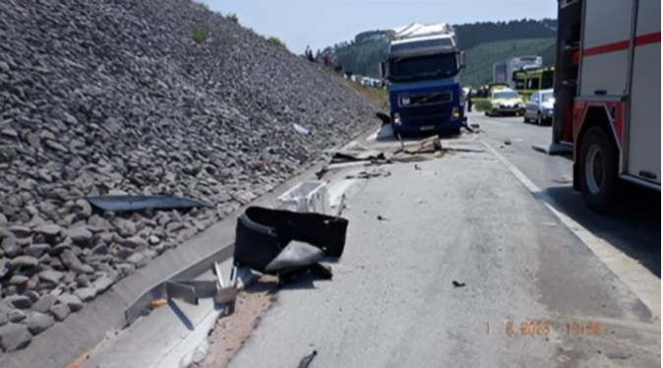
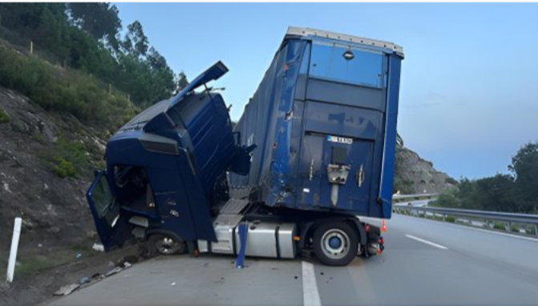
03
PARAGEM NA VIA
O risco não termina quando o veículo para
Em caso de avaria ou incidente na autoestrada, permanecer junto do veículo ou na berma mantém o condutor exposto ao tráfego.
Parar é apenas o primeiro momento. Proteger-se é o passo seguinte.

Slide 4
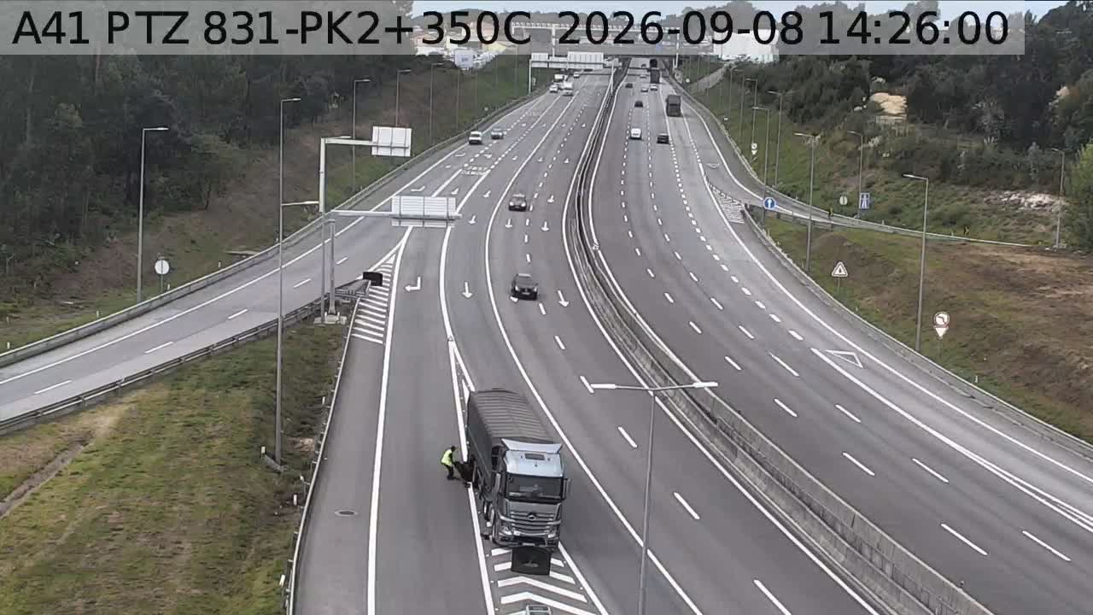
04
PARAGEM NA VIA

Slide 5

05
PARAGEM NA VIA
Em caso de paragem,
como agir em segurança?
01
02
Sinalizar
Alertar
Ligar as luzes de emergência e vestir o colete retrorrefletor.
Colocar o triângulo sinalizador a uma distância mínima de 30 metros e num local onde fique visível para os restantes condutores.

Slide 6
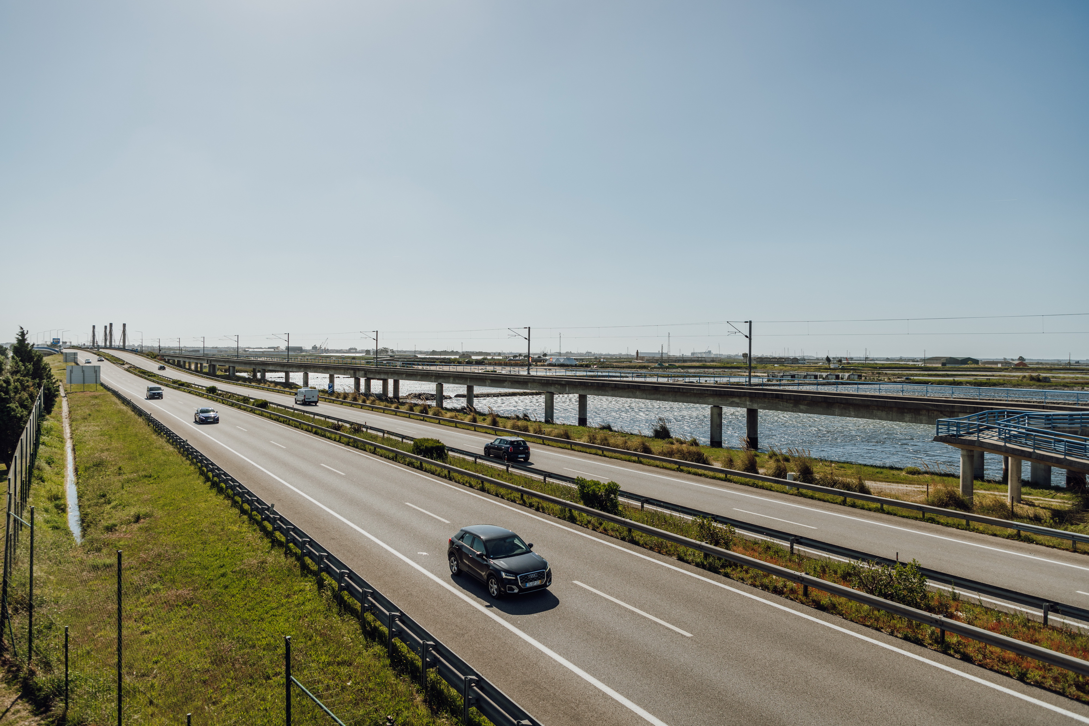
06
PARAGEM NA VIA
Em caso de paragem,
como agir em segurança?
03
04
Proteger-se
Assistência
Afastar-se da faixa de rodagem e permanecer num local seguro, idealmente atrás das guardas de segurança.
Contactar os meios de assistência adequados.

Slide 7

07
PARAGEM NA VIA
Paragem na Via
Uma campanha de sensibilização dirigida aos condutores de veículos pesados
Objetivo
Reforçar os comportamentos de segurança a adotar em situações de avaria ou incidente na autoestrada.
Abordagem
Uma mensagem simples, visual e orientada para a ação.

Slide 8
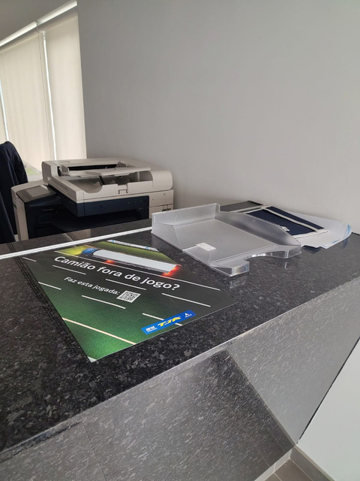
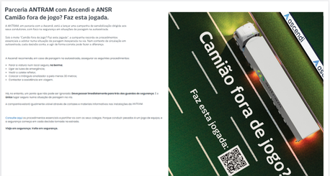

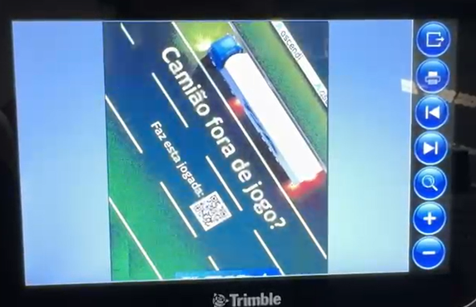
08
PARAGEM NA VIA
Uma campanha presente
no dia a dia dos motoristas
01
02
03
04
Espaços físicos
Canais internos
Comunicação operacional
Trimble ou equivalente
Cartazes e flyers nas instalações.
Portal interno, intranet ou outros canais digitais da empresa.
Gestor de Tráfego e outros contactos da operação com os motoristas.
Sistema para envio direto de mensagens aos motoristas.
A mesma mensagem, ao longo de
diferentes momentos do dia do motorista.

Slide 9
09
PARAGEM NA VIA
A Paragem na Via começa agora
a chegar a mais empresas
01
02
03
Implementação inicial
Partilha com o setor
Novas implementações
A campanha foi testada num contexto empresarial real.
A iniciativa é agora apresentada aos associados da ANTRAM.
Cada empresa interessada pode avançar com uma implementação adaptada à sua realidade.
3 982
pessoas alcançadas
Mais
Mais
alcançados.
empresas.
98%
maior perceção do risco
motoristas
99%
intenção de prática segura
Mais empresas envolvidas significa
mais oportunidades para fazer chegar a mensagem aos motoristas.

Slide 10

10
PARAGEM NA VIA
Quer implementar a campanha na sua empresa?
Manifeste o interesse da sua empresa
01
Manifestar interesse
Preencher um breve formulário com algumas informações sobre a empresa.
Preparar a implementação
02
A Ascendi entra em contacto para conhecer a realidade da empresa, o número de motoristas e de instalações disponíveis.
03
Definir os materiais
Em conjunto, são definidos os materiais, as quantidades e os canais mais adequados.

Slide 11
Manifeste o interesse da sua empresa
Questões?
Campanha • Materiais • Implementação
bfpinto@ascendi.pt
918 663 711

